Slide 1

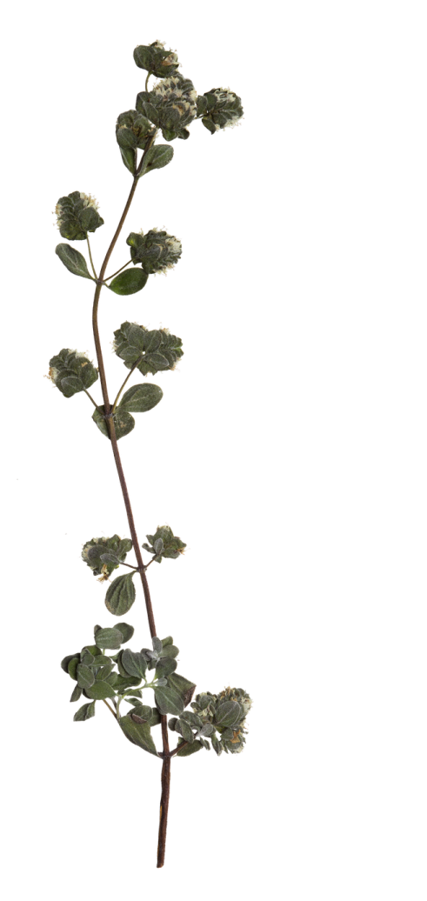
IDENTIFIKASI KUALITAS BIJI KAKAO FERMENTASI DENGAN METODE CANNY EDGE DETECTION
Nama : Busmawati.
Nim : 2019511016.
Dosen Pembimbing I : Basri, S.Kom., MT
Dosen Pembimbing II : Ul Khairat, S.Kom., M.Kom
TEKNIK INFORMATIKA
FAKULTAS ILMU KOMPUTER
UNIVERSITAS AL-ASYARIAH MANDAR

Slide 2

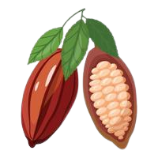
Latar Belakang
BAB 1
BAB 2
Biji kakao atau biji coklat adalah biji buah pohon kakao (Theobroma cacao) yang telah menempuh proses fermentasi dan pengeringan. Proses fermentasi ialah salah satu langkah penting pada penanganan setelah panen kakao.
Pengolahan citra digital yang merupakan suatu bidang ilmu bertujuan untuk membantu atau memudahkan pekerjaan manusia. Identifikasi kualitas biji kakao fermentasi akan menggunakan menggunakan metode canny edge detection serta untuk klasifikasi menggunakan metode Support Vector Machine(SVM).
Sistem ini bertujuan untuk menyelesaikan suatu masalah dalam mengeditenfikasi kualitas biji kakao fermentasi. Berdasarkan dari permasalahan tersebut maka penulis mengangkat judul “Identifikasi kualitas biji kakao fermentasi dengan metode canny edge detection”.
BAB 3
BAB 4
BAB 5

Slide 3

Rumusan Masalah
BAB 1
Berdasarkan latar belakang yang telah dijelaskan diatas, maka rumusan masalah pada penelitian ini ialah bagaimana mengimplementasikan Teknik pengolahan citra untuk Identifikasi kualitas biji kakao fermentasi dengan metode Canny Edge Detection?
BAB 2
BAB 3
Tujuan
BAB 4
Penelitian ini bertujuan untuk mengidentifikasi kualitas biji kakao melalui Pengolahan Citra menggunakan Canny Edge Detection dan Klasifikasi SVM (Support Vector Machine).
BAB 5

Slide 4
Batasan Masalah
BAB 1
Sistem yang dapat atau mampu mengidentifikasi kualitas biji kakao fermentasi
BAB 2
BAB 3
Metode yang digunakan pada sistem ini menggunakan metode Canny Edge Detection danSVM (Support Vector Machine).
BAB 4
Menggunakan Bahasa Pemrograman Phyton.
BAB 5

Slide 5
Manfaat Penelitian
BAB 1
Penelitian ini bermanfaat untuk mengidentifikasi kualitas biji kakao melalui pengolahan citra sehingga dapat membantu para petani mengetahui mana biji kakao yang baik dan yang tidak baik.
BAB 2
1
BAB 3
2
BAB 4
3
Pengembangan sistem identifikasi kualitas pada biji kakao menggunakan metode Canny Edge Detection dan Klasifikasi Support Vector Machine. Yang menggunakan Bahasa Python sebagai bahasa pemrograman.
BAB 5
Sebuah sistem yang bisa membantu para petani dalam mengidentifikasi kualitas biji kakao baik dan tidak baik.

Slide 6
Penelitian Terkait
BAB 1
1
Kristian, Tahun 2019 meneliti tentang Klasifikasi Kualitas Biji Kakao Menggunakan Metode Support Vector Machine (SVM)
BAB 2
2
Batubara, Tahun 2020 meneliti tentang perancangan Aplikasi Pengolahan Citra Digital Untuk Menentukan Bibit Unggul Biji Kopi dengan Metode Canny Edge Detection.
BAB 3
3
Winarto , Tahun 2021 meneliti tentang Implementasi Arsitektur Inception Resnet-V2 untuk Klasifikasi Kualitas Biji Kakao.
BAB 4
4
Maulana , Tahun 2022 meneliti tentang Identifikasi Kualitas Fisik Pada Biji Kopi Menggunakan Teknologi Pengolahan Citra Dengan Metode Neural Network
BAB 5
5
puspita, Tahun 2022 meneliti tentang Aplikasi Pendeteksi Kelayakan Penukaran Uang Kertas Rupiah Menggunakan Fitur Canny Edge Detection, Fitur Glcm, Dan Fitur Histogram Hsv Menggunakan Metode Klasifikasi Support Vector Machine (Svm) Untuk Perangkat

Slide 7


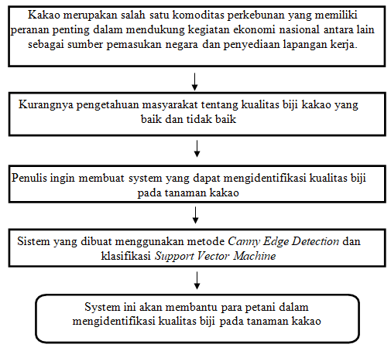

Kerangka Pikir
BAB 1
BAB 2
BAB 3
BAB 4
BAB 5

Slide 8
Alat dan Bahan Penelitian
BAB 1
Perangkat Keras
Leptop Lenovo
Processor iCore
RAM 8 GB Hardisk 500 GB SDD.
Oppo A5 2020
Kamera 12 MP
Perangkat Lunak
Windows 11
Microsoft Office Word 2013
Python
BAB 2
BAB 3
BAB 4
Bahan Penelitian
Sampel yang digunakan dalam penelitian ini adalah gambar biji kakao fermentasi.
BAB 5

Slide 9

Tempat Penelitian
BAB 1
BAB 2
diperkebunan tanaman kakao yang berada di polewali mandar (Desa Lena), dan waktu penelitian yang dilakukan selama melakukan penelitian yaitu mulai dari bulan februari s/d juni 2022
BAB 3
BAB 4
BAB 5

Slide 10
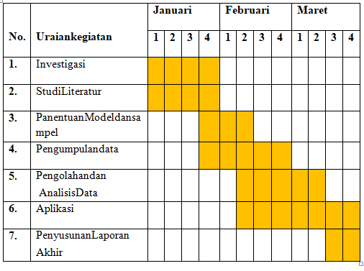

BAB 1
Waktu Penelitian
BAB 2
BAB 3
BAB 4
BAB 5

Slide 11
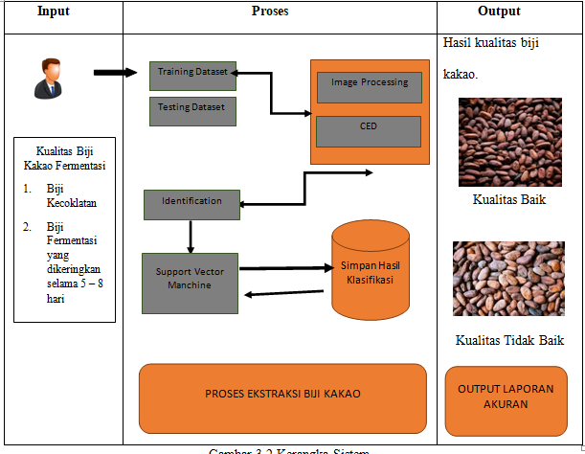

Kerangka Sistem
BAB 1
BAB 2
BAB 3
BAB 4
BAB 5

Slide 12
Thank You

